Slide 1
Recueil de données des usagers
Cet outil de communication élaboré par les professionnels du SAMSAH/SAVS de d’APF France handicap de Tours (37)
est mis à disposition en vue d’une utilisation la plus large possible
Le groupe PULSE d’APF France handicap en assure sa diffusion
Les contenus sont la propriété intellectuelle de l’APF. Toute utilisation à caractère commercial est formellement interdite. L’utilisation et la reproduction même partielle doit mentionner impérativement « Outil PULSE APF France handicap et SAMSAH/SAVS APF France handicap Tours»

Slide 2
Introduction au recueil
Cet outil de communication a été construit pour faciliter les échanges entre les professionnels et la personne accompagnée ou en demande d’accompagnement.
Ce support est destiné au professionnel qui sera amené à recueillir auprès de la personne des informations personnelles et précises.
Le professionnel jugera de la nécessité d’aborder l’ensemble des thèmes ou non. De la même façon, chaque thème peut être abordé dans sa totalité ou non.
A tout moment de l’échange, les planches alphabétiques restent accessibles et peuvent apporter une aide complémentaire, ainsi que les aides visuelles pour représenter le temps, les émotions, etc…..
Le professionnel se servira des planches pour poser ses questions afin d’inviter la personne à les utiliser pour exprimer sa ou ses réponses. Il parle en même temps qu’il désigne. Il invite ainsi la personne à utiliser le classeur de façon autonome pour apporter un point supplémentaire oublié ou pas abordé.

Slide 3
SOMMAIRE
001 Mode d’emploi
01 Préambule
1 Identification / présentation
2 Demandes
3 Parcours (handicap / scolaire / formation/ activité professionnelle)
4 Administratif
5 Transport
6 Logement
7 Centres d’intérêt
8 Autonomie
9 Aides techniques
10 Aide humaine
11 Médical

Slide 4
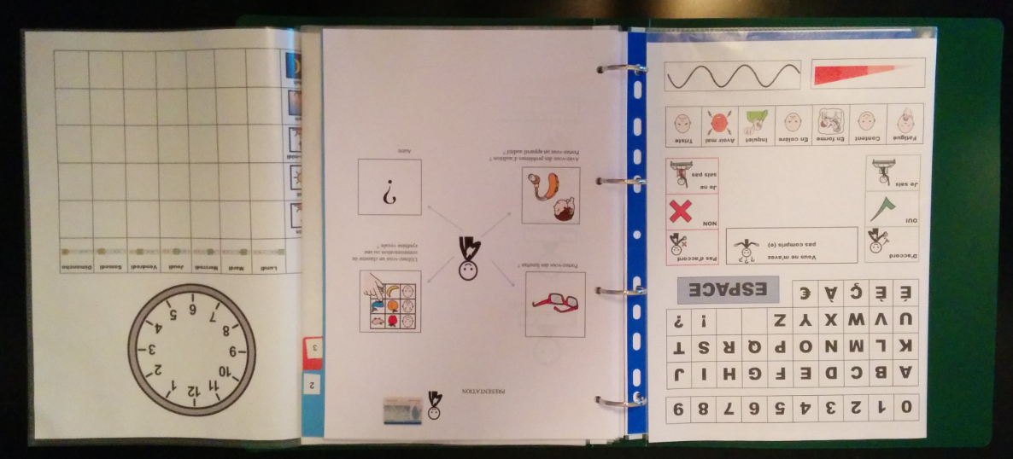
Les différentes diapositives sont imprimées et classées dans un classeur.
Les 2 planches pointées ci-dessous (dans préambule) seront disponibles en fin et en début de classeur afin de pouvoir les utiliser facilement tout au long de l’échange.
Les différentes planches seront avantageusement rangées dans des intercalaires de couleurs différentes pour servir de points de repère aux deux locuteurs
001 - MODE D’EMPLOI

Slide 5

Les diapositives sur les demandes (thème 2) et sur les centres d’intérêt (thème 7) contiennent des cartes destinées à être découpées puis manipulées par la personne si ses capacités motrices le permettent.
Si la personne ne désigne pas à la main, mais peut désigner avec le regard, il sera utile d’utiliser cette capacité
001 - MODE D’EMPLOI

Slide 6


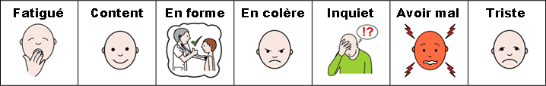



0 | 1 | 2 | 3 | 4 | 5 | 6 | 7 | 8 | 9
A | B | C | D | E | F | G | H | I | J
K | L | M | N | O | P | Q | R | S | T
U | V | W | X | Y | Z |  |  | ! | ?
É | È | Ç | À | €
ESPACE
Vous ne m’avez
pas compris

Slide 7

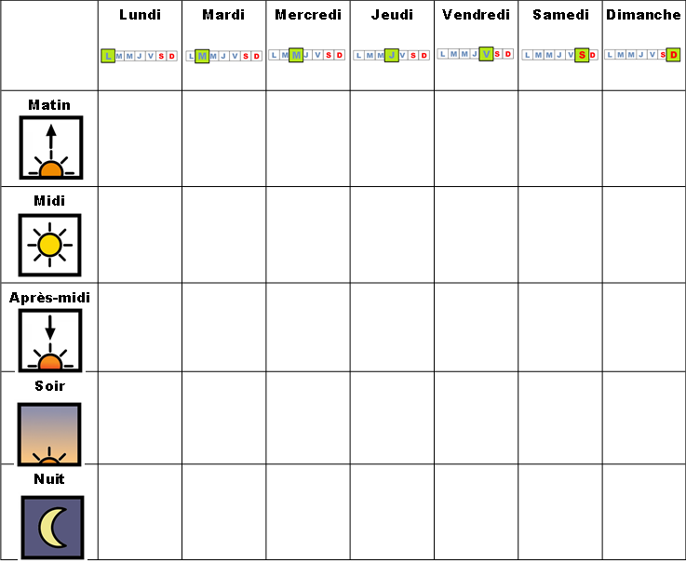
01 - PREAMBULE

Slide 8
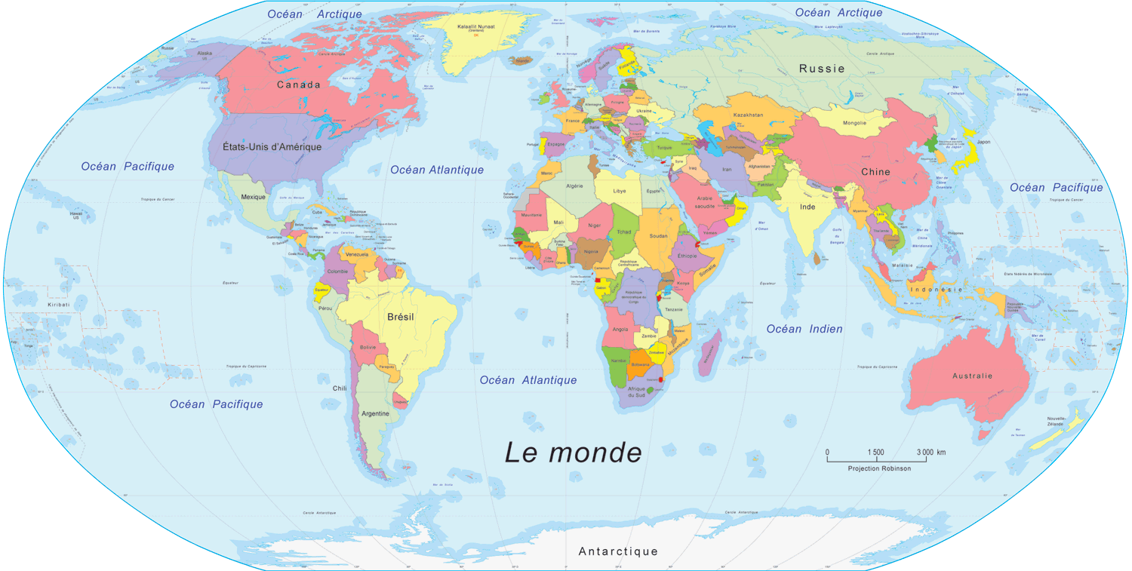
01 - PREAMBULE

Slide 9
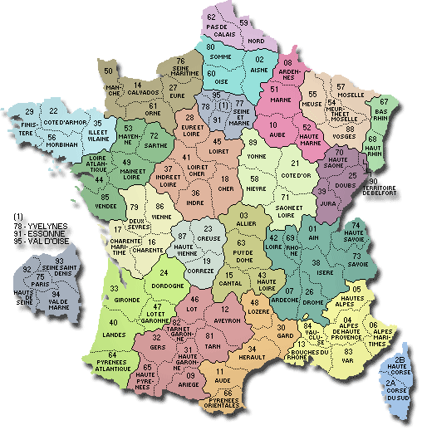
01 - PREAMBULE

Slide 10
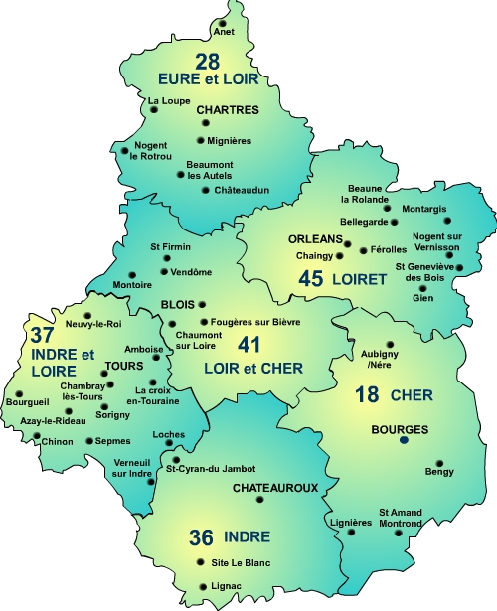
01 - PREAMBULE

Slide 11
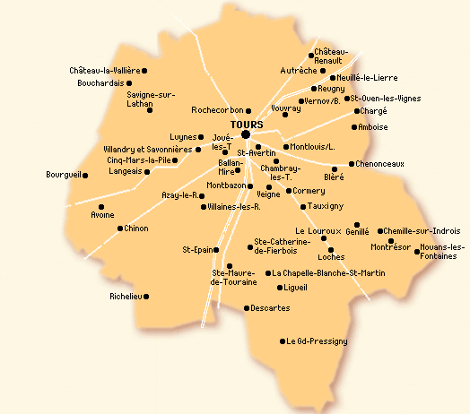
01 - PREAMBULE

Slide 12
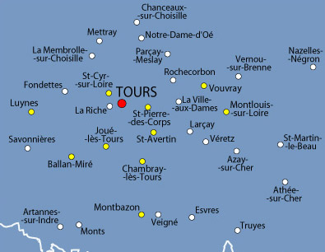
01 - PREAMBULE

Slide 13



1 - PRESENTATION / IDENTIFICATION
Portez-vous des lunettes ?
Utilisez-vous un classeur de communication ou une synthèse vocale ?
?
Avez-vous des problèmes d’audition ?
Portez-vous un appareil auditif ?
Autre

Slide 14



1 - PRESENTATION / IDENTIFICATION
Quel est votre prénom ?
Quel est votre nom de famille ?
_ _ /_ _ /_ _ _ _
Quelle est votre date de naissance ?

Slide 15


1 - PRESENTATION / IDENTIFICATION
Vous êtes célibataire ou en couple ?

Slide 16










1 - PRESENTATION / IDENTIFICATION
Quelle est votre situation familiale ?
En couple PACSE
Marié
En couple non marié
Divorcé
Séparé

Slide 17

1 - PRESENTATION / IDENTIFICATION
Vous êtes veuf/ veuve ?

Slide 18

1 - PRESENTATION / IDENTIFICATION
Quelle est la composition de votre famille ?
Avez-vous des enfants ? Combien ?
1 2 3 4 5 6
1 2 3 4 5 6

Slide 19
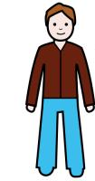



1 - PRESENTATION / IDENTIFICATION
Quel âge ont-ils ?
0 1 2 3 4 5 6 7 8 9 10 11 12 13 14 15 16 17 18 19 20 30 40 50
Bébé enfant adolescent adulte

Slide 20





1 - PRESENTATION / IDENTIFICATION
Avez-vous des enfants à charge ?
+
+
+
1 2 3 4 5 6
Combien ?
1 2 3 4 5 6

Slide 21



1 - PRESENTATION / IDENTIFICATION
Avez-vous des enfants malades, handicapés ou décédés ?

Slide 22
1 - PRESENTATION / IDENTIFICATION
Avez-vous des voisins ?
?
?

Slide 23

1 - PRESENTATION / IDENTIFICATION
Avez-vous de la famille (parents, frères, sœurs), des amis ?
?
Utiliser les cartes pour les situer géographiquement

Slide 24








2 - DEMANDES
+
SAVS SAMSAH

Slide 25







2 - DEMANDES
LOGEMENT | SANTE / SOIN
TRANSPORT | VIE RELATIONNELLE ET SOCIALE

Slide 26










2 - DEMANDES
LOISIRS VACANCES SORTIES | AIDE HUMAINE
AIDE TECHNIQUE | SCOLARITE / FORMATION

Slide 27








2 - DEMANDES
EMPLOI | AIDE FINANCIERE
ACCES AUX DROITS ET LEGISLATION JURIDIQUE | GESTION BUDGET QUOTIDIEN

Slide 28

2 - DEMANDES
VIE AFFECTIVE | AUTRE
?

Slide 29





3 - PARCOURS HANDICAP
Naissance
Maladie
Accident
Autre
Quelles sont les déficiences engendrées ?
Motrice
Visuelle
Cognitive
Langage et parole
Auditive
Autre

Slide 30

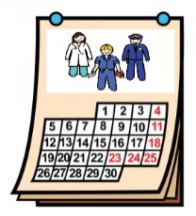







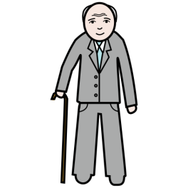







3 - PARCOURS HANDICAP
Quand est survenu votre handicap ?
? _ _ _ / _ _ _ / _ _ _
Est-il évolutif ?
?

Slide 31





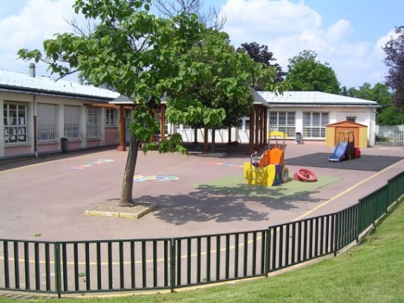
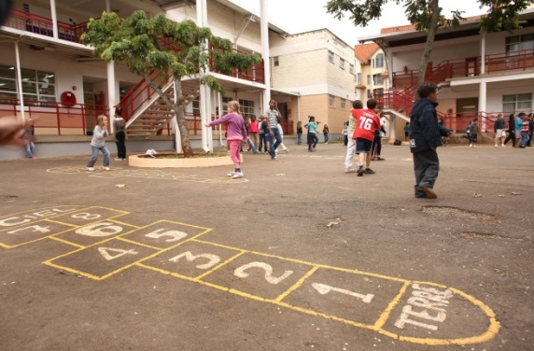


3 - PARCOURS SCOLAIRE
Quel est votre parcours scolaire ?
Maternelle
Primaire
Collège

Slide 32

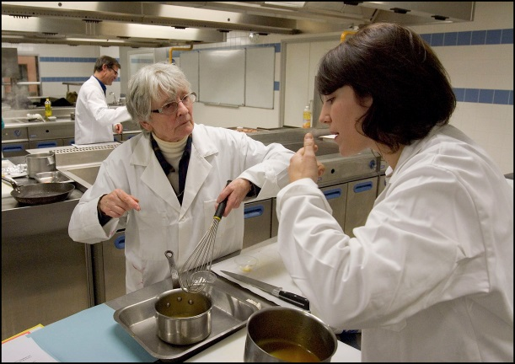
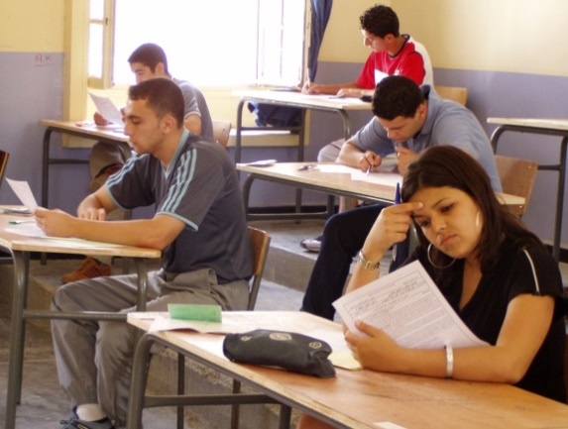


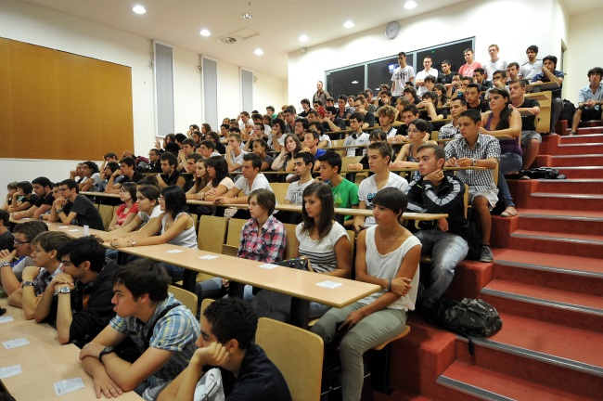
3 - PARCOURS SCOLAIRE
Etudes supérieures

Slide 33


3 - PARCOURS FORMATION
_ _ /_ _ /19..
_ _ /_ _ /20..
_ _ /_ _ /20..

Slide 34





















 | Élevage - agriculture
 | Bâtiment
 | Commerce - vente
 | Production alimentaire - cuisine
 | Education

Slide 35





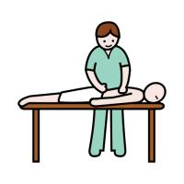

















 | Santé
 | Textile - habillement
 | Sécurité - prévention
 | Art et spectacle
 | Métier du tertiaire

Slide 36





















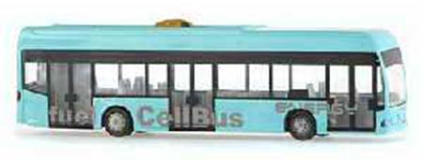

 | Communication - média
 | Hôtellerie – restauration – tourisme - loisirs
 | Mécanique
 | Industrie
 | Transport - magasinage

Slide 37



3 - PARCOURS TRAVAIL
Quel est votre parcours professionnel ?
1
2
…
?
_ _ /_ _ /19_ _
_ _ /_ _ /20_ _

Slide 38
3 - PARCOURS TRAVAIL
Travaillez-vous ?
_ _ /_ _ /2016
Quel est votre métier ? Cf. planche métiers
Quel est votre employeur ?
?

Slide 39

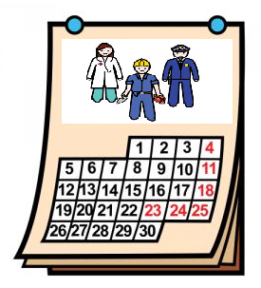

3 - PARCOURS TRAVAIL
Travaillez-vous à temps plein ?
Travaillez-vous à temps partiel ?

Slide 40





3 - PARCOURS TRAVAIL
Etes-vous reconnu travailleur handicapé ?
A quel taux d’invalidité ?
0% 80% 30% 50% 60%

Slide 41
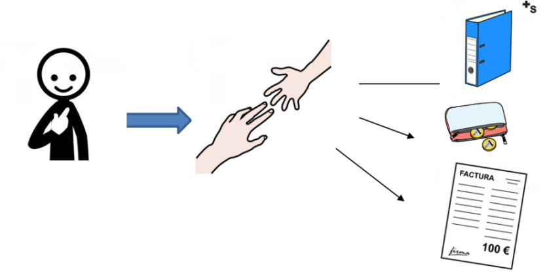
















4 - ADMINISTRATIF
Etes-vous aidé dans la gestion de vos papiers et de votre budget ?
Si oui, qui vous aide ?
Un travailleur social
La famille
L’auxiliaire
de vie
?
Autre
Une mesure de protection

Slide 42







4 - ADMINISTRATIF
Avez-vous une mesure de protection ?
Si oui, par qui est-elle exercée ?
?
Mr : ……..
Mme :………..
Avez-vous son nom ?

Slide 43



4 - ADMINISTRATIF
Allocation Adulte Handicapé : AAH
Quelles sont vos ressources ?
Salaire
………….. €
………….. €
Complément de ressources
Majoration vie autonome
………….. €
………….. €

Slide 44


4 - ADMINISTRATIF
Quelles sont vos ressources ?
Pension d’invalidité
Majoration tierce personne
Catégorie :
1 2 3
………….. €
………….. €

Slide 45


4 - ADMINISTRATIF
Quelles sont vos ressources ?
Prestation de compensation du
handicap : PCH
Allocation compensatrice tierce personne : ACTP
……….. €
………….. €
Aide sociale
………….. €

Slide 46








4 - ADMINISTRATIF
Autres ressources ?
Retraite
Chômage
Indemnisation
Autre
?

Slide 47



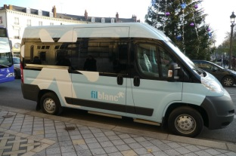
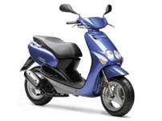




5 - TRANSPORTS
Quels transports utilisez-vous ?
Voiture
Taxi
Fil Blanc
Scooter
Tram
Moto
Vélo
Bus
?
Autre
train

Slide 48

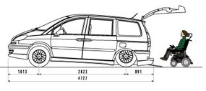




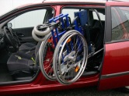


5 - TRANSPORTS
Avez-vous une voiture personnelle ?
Est-elle aménagée ?
Etes-vous conducteur ?
Etes-vous passager ?
Avez-vous le permis de conduire ?
Si oui, est-il adapté et validé ?

Slide 49






6 - LE LOGEMENT
Etes-vous locataire ?
Propriétaire privé
?
Autre

Slide 50


6 - LE LOGEMENT
Etes-vous propriétaire ?
Etes-vous hébergé ?

Slide 51

6 - LE LOGEMENT
Quel est votre bailleur ?
 |  | ?Autre

Slide 52



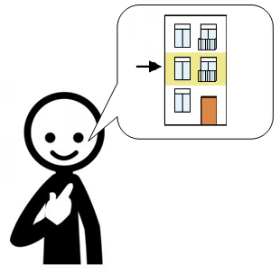
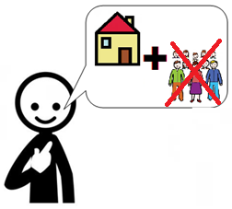
6 - LE LOGEMENT
Avec qui vivez-vous ?
Seul | En couple | En famille | Autre
?
A quel étage est votre logement ?
…
4ème
3ème
2ème
1er

Slide 53


6 - LE LOGEMENT
Décrivez votre logement

Slide 54









6 - LE LOGEMENT
Les pièces
Salon
Salle à manger
Salle de bain
Chambre 1
Cuisine
Chambre 2
Chambre 3
Chambre 4
Garage
Débarras
Toilettes

Slide 55






6 - LE LOGEMENT
Avez-vous un ascenseur ?
OUI
NON
Tombe t-il souvent en panne ?
Votre logement est-il accessible ?
u | Non

Slide 56




7 - CENTRE D’INTERET
Quels sont vos centres d’intérêt ?

Slide 57


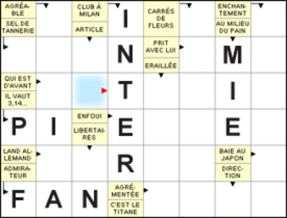
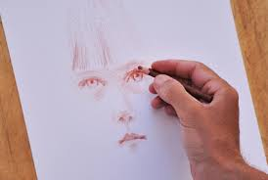
7 - CENTRE D’INTERET
lire
Lire
écrire
Faire des mots fléchés ou casés
Dessiner

Slide 58




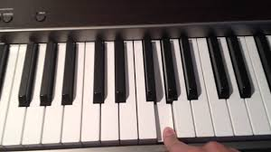

7 - CENTRE D’INTERET
Jouer aux cartes
Ecouter de la musique
Jouer de la musique
Etre à l’ordinateur

Slide 59


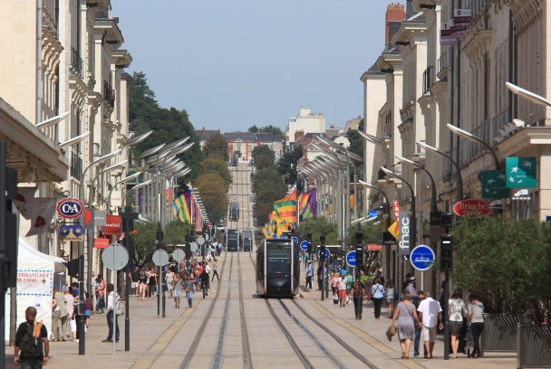


7 - CENTRE D’INTERET
Aller au cinéma
Regarder la télévision
Aller en ville
Faire du sport

Slide 60
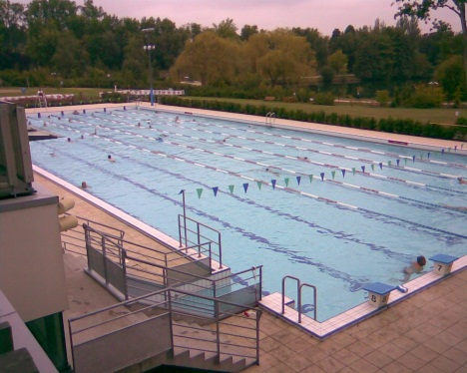


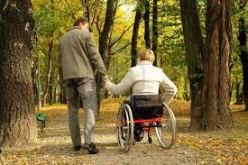
7 - CENTRE D’INTERET
Aller à la piscine
Faire du vélo
Jardiner
Se promener

Slide 61
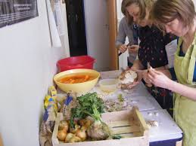
7 - CENTRE D’INTERET
Cuisiner
Autre
?

Slide 62
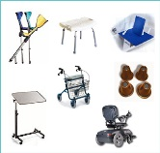
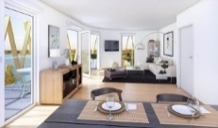

 | Sans aide | Avec aide humaine | Avec aide technique
Se déplacer à l’intérieur
Se déplacer à l’extérieur
S’assoir
Se lever
8 - AUTONOMIE

Slide 63
 | Sans aide | Avec aide humaine | Avec aide technique
Se coucher
Se lever du lit
Se laver
S’habiller
8 - AUTONOMIE

Slide 64

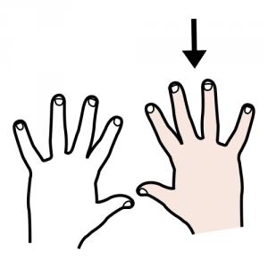

 | Sans aide | Avec aide humaine | Avec aide technique
Prendre ses repas
Utiliser les WC
Droitier
Gaucher
8 - AUTONOMIE

Slide 65




 | Sans aide | Avec aide humaine | Avec aide technique
Ecrire
Parler
Lire
Faire les courses
8 - AUTONOMIE

Slide 66







 | Sans aide | Avec aide humaine | Avec aide technique
Faire le ménage
S’orienter dans le temps et l’espace
Relation avec les pairs
Gérer sa sécurité
8 - AUTONOMIE

Slide 67

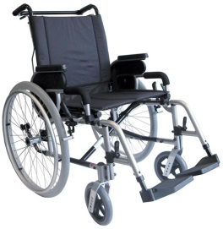
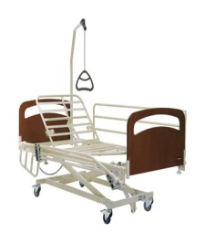
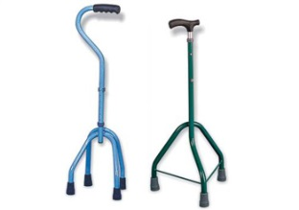
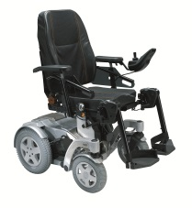
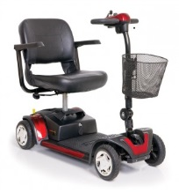
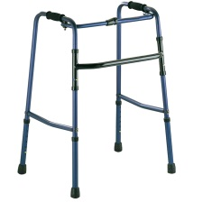
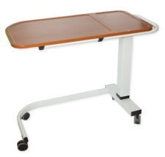
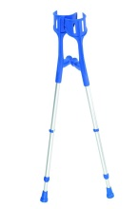

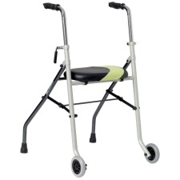
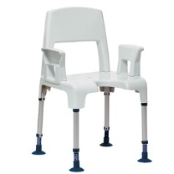
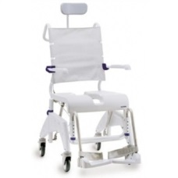
9 - AIDES TECHNIQUES
Fauteuil électrique
Fauteuil manuel
Lit médicalisé
Cannes tripodes
Scooter
Déambulateur
Table de lit
Cannes anglaises
Rollator
Tabouret de douche
Chaise de douche
Cannes

Slide 68
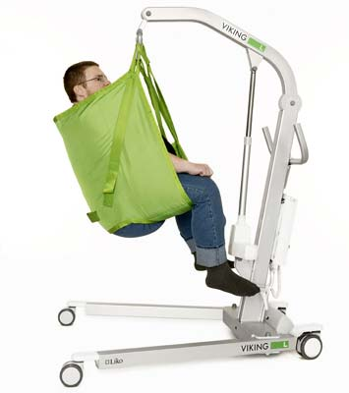
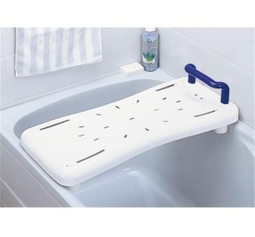




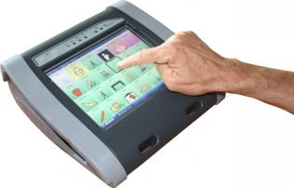
9 - AIDES TECHNIQUES
Lève-personne
Planche de bain
Télé assistance
Ordinateur
Appareil de communication
Aide au repas
Tableau de com

Slide 69



10 - AIDES HUMAINES
Avez-vous des auxiliaires de vie ?

Slide 70









10 - AIDES HUMAINES
Quel est le service qui intervient?
?

Slide 71




10 - AIDES HUMAINES
Etes-vous accompagné par un SSIAD ?

Slide 72


10 - AIDES HUMAINES
Etes-vous accompagné par une l’HAD ?

Slide 73





11 - MEDICAL
DONNEES MEDICALES
Qui est votre médecin traitant ?
Dr………………..
Etes vous suivi par d’autres médecins ?
MPR
Dr…………………..
Neurologue
Dr…………………..
Pneumologue
Dr…………………..
Cardiologue
Dr…………………..
Rhumatologue
Dr…………………..
Urologue
Dr…………………..
Autre
Dr…………………..
Autre
Dr…………………..
?
?

Slide 74






11 - MEDICAL
PParamédicaux | Où ? |  | Quand ? Calendrier
Kiné
Ortho
Ergo
Autre
LUN | MA | MER | JEU | VEN | SAM | DIM
LUN | MA | MER | JEU | VEN | SAM | DIM
LUN | MA | MER | JEU | VEN | SAM | DIM
LUN | MA | MER | JEU | VEN | SAM | DIM

Slide 75

11 - MEDICAL
PParamédicaux | Où ? |  | Quand ? Calendrier
Infirmière
Psychologue
Autre
Autre
LUN | MA | MER | JEU | VEN | SAM | DIM
LUN | MA | MER | JEU | VEN | SAM | DIM
LUN | MA | MER | JEU | VEN | SAM | DIM
LUN | MA | MER | JEU | VEN | SAM | DIM

Slide 76



11 - MEDICAL
Avez-vous été hospitalisé ? Quand ?
?
Etes-vous déjà allé en centre de rééducation ? Quand ?
?

Slide 77
Remerciements
Nous remercions
le groupe PULSE : c-rnt.apf.asso.fr - rubrique Publications
arasaac.org
www.isaac-fr.org
http://saicomsa.free.fr
Et toutes les personnes que nous avons oublié de citer…

Slide 78
Ce document est le résultat d’un travail
en partenariat avec le groupe APF France handicap PULSE
(Participation Usagers Loi Structure Etablissement)
Dans les recommandations FALC, nous avons retenu : Arial 14 ou +/texte non justifié/minuscule/ponctuation simple
Cette proposition est destinée à être adaptée et personnalisée en fonction des établissements, et des personnes à qui ce document s’adresse
Elle a été conçue sous format Power Point, afin de faciliter le remplacement ou déplacement de pictogrammes, selon votre utilisation
Il est prévu de pouvoir remplacer certains pictos, toute représentation d’une fonction ou d’un lieu par des photos si besoin
Cette présentation en communication adaptée a été validée par APF France handicap
Les contenus sont la propriété intellectuelle d’APF France handicap. Toute utilisation à caractère commercial est formellement interdite. L’utilisation et la reproduction même partielle doit mentionner impérativement « Outil PULSE APF France handicap et SAMSAH/SAVS APF France handicap Tours»

